Slide 1
软件工程课程实践成果汇报
阅读、分析和维护开源软件
团队成员：秦薪淇、黄泽楷
汇报日期：2024.1.14

Slide 2
实践整体情况（1/2）
精读了哪些包中的哪些类，总共精读了多少行代码
精读ui包中的NoteEditActivity类，NoteListActivity类，NoteItemData类，NoteEditText类，NoteListItem等类；
data包中的Notes类，Contact类，NoteProvider类，NotesProvider类，NotesDatabaseHelper类；
model包中Note类和WorkingNote类。
以及tool包，widget包，gtask包中的类。
总共精读了7000行左右代码。

Slide 3
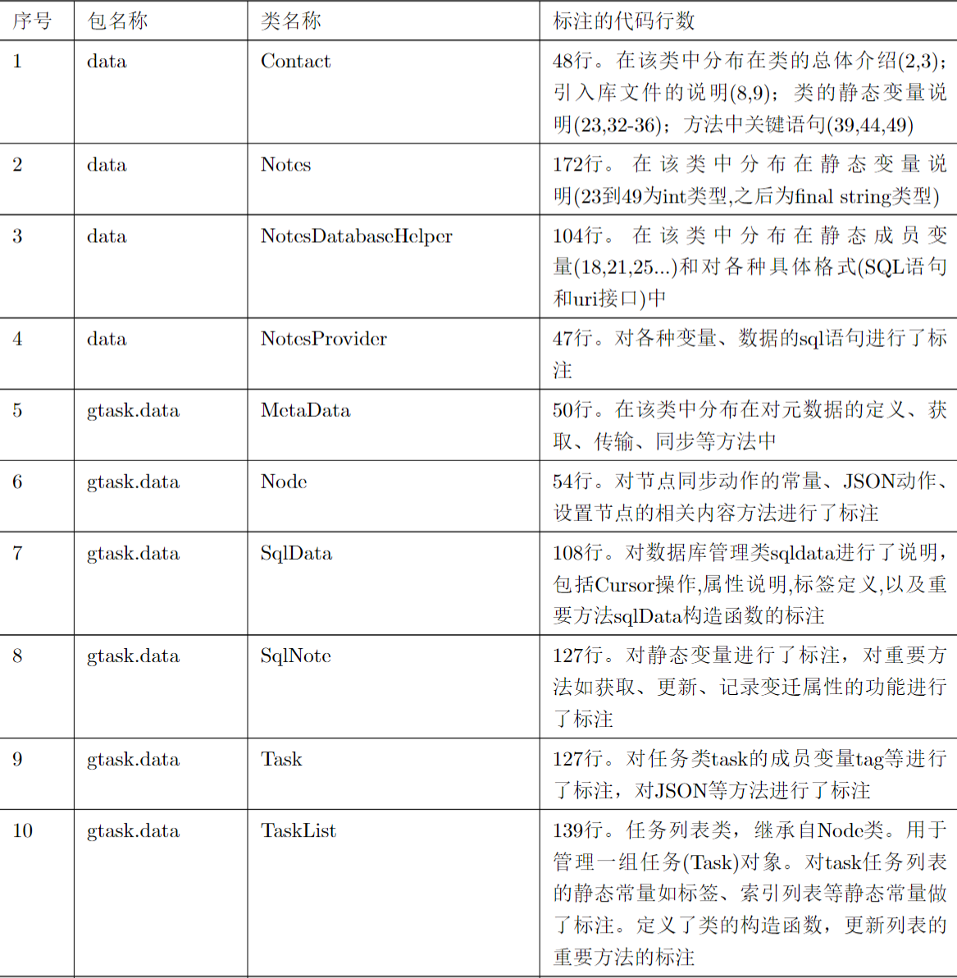
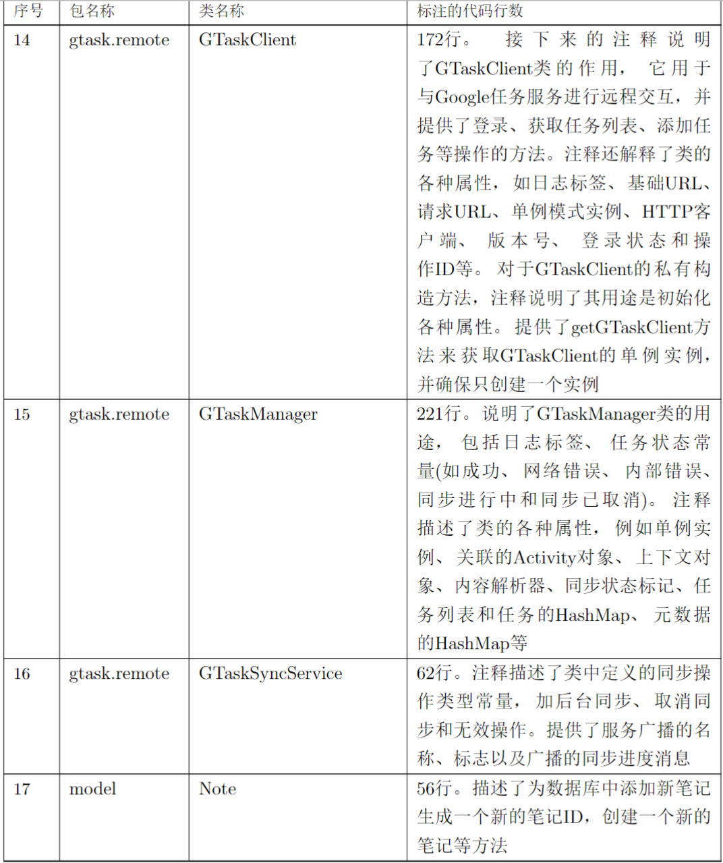
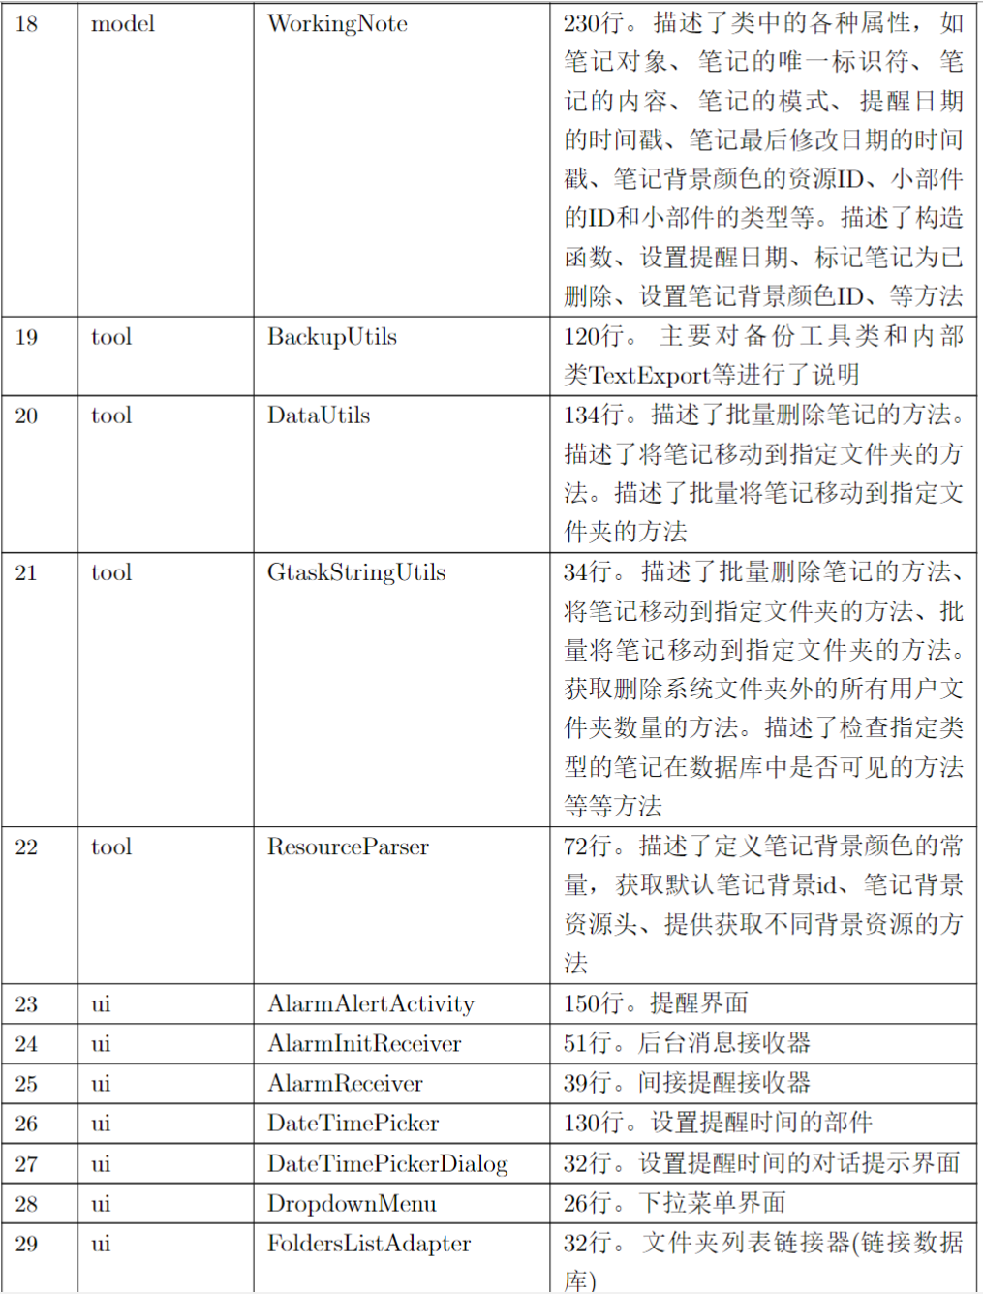
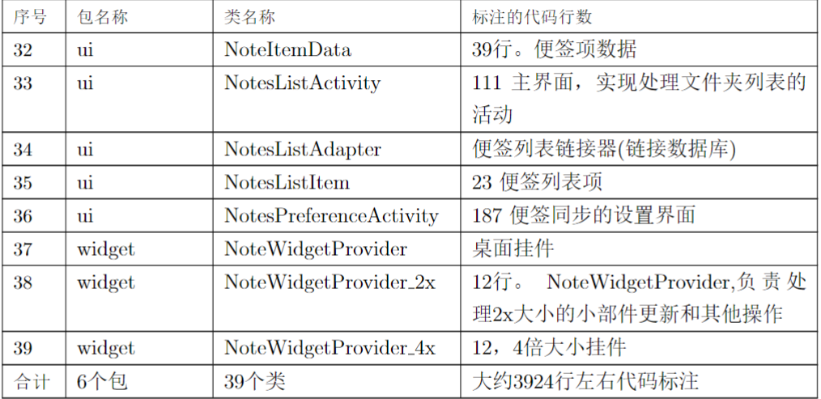
实践整体情况（1/2）
在精读和泛读的基础上，小组标注了小米便签代码的的所有类和部分资源文件。总共7个包，39个类，3924行左右代码(部分标注情况如下图所示)

Slide 4
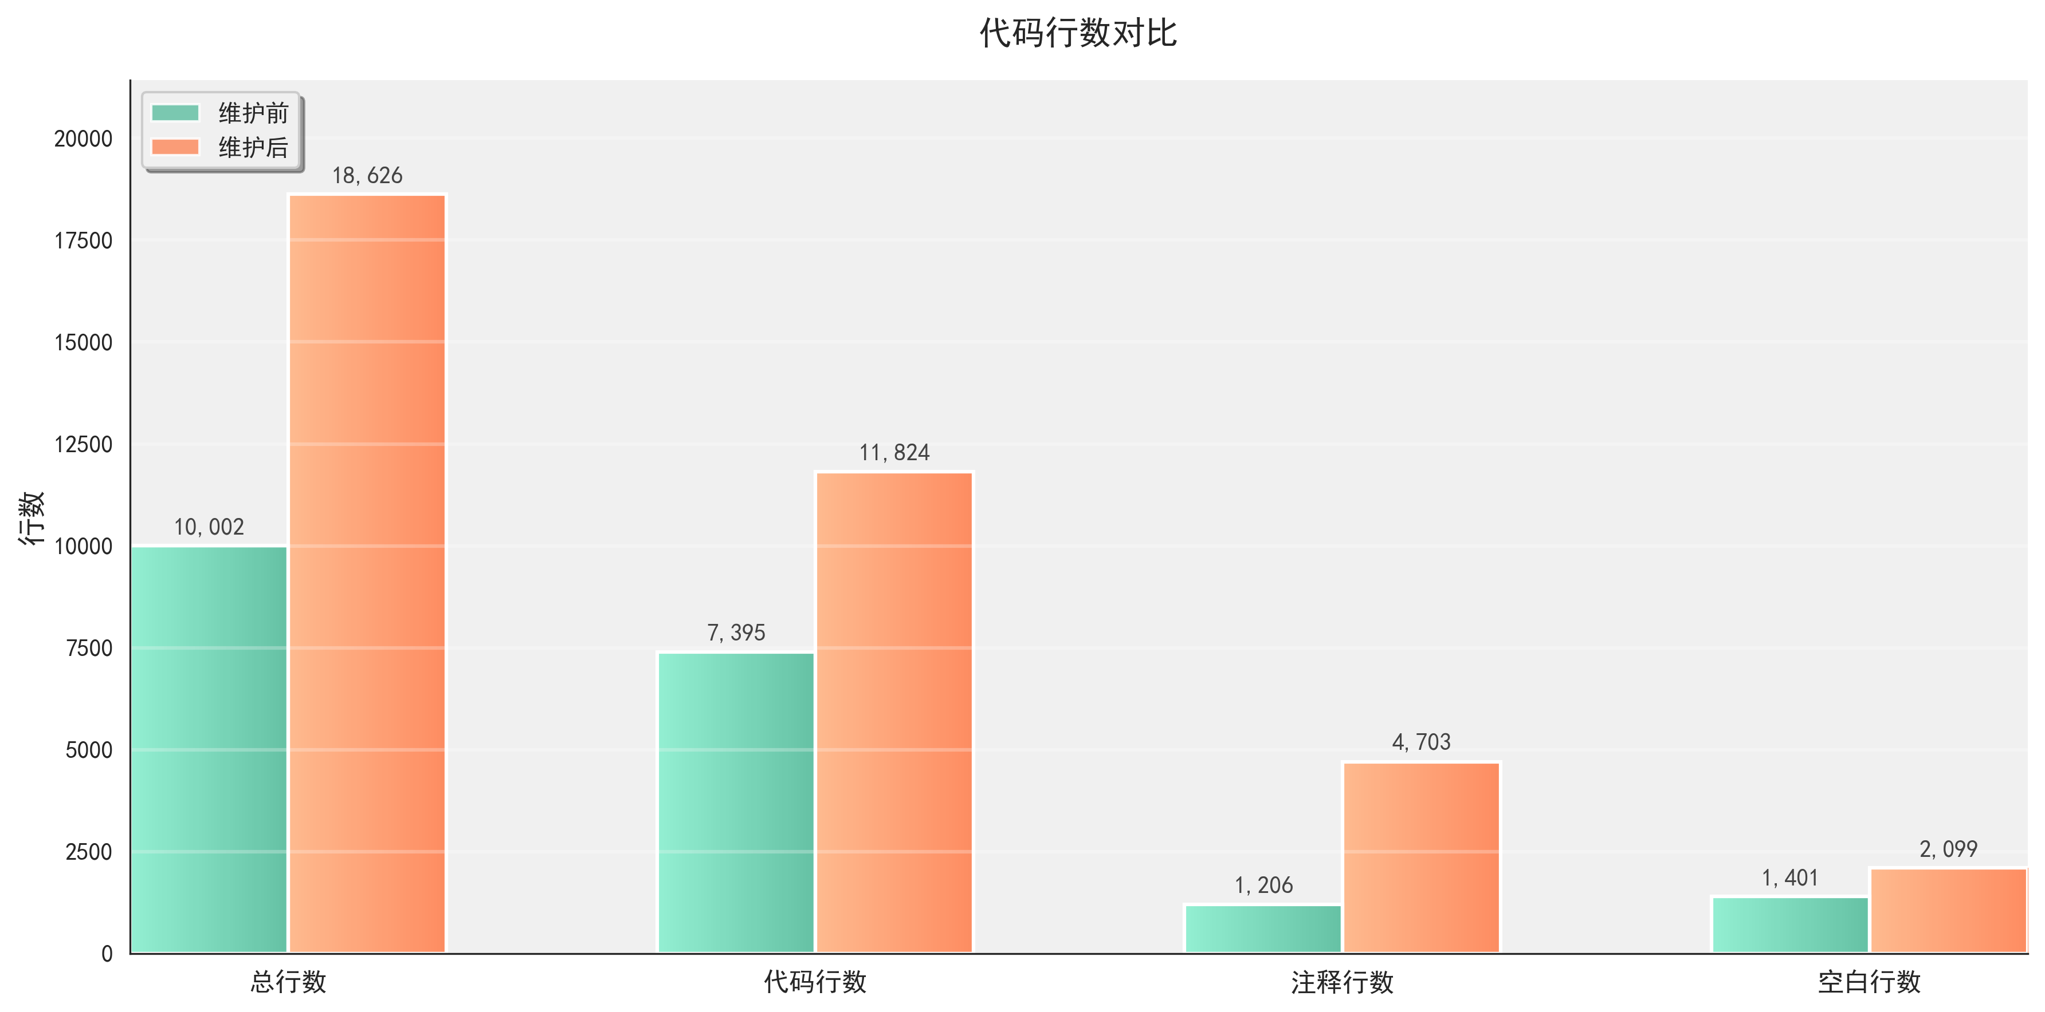
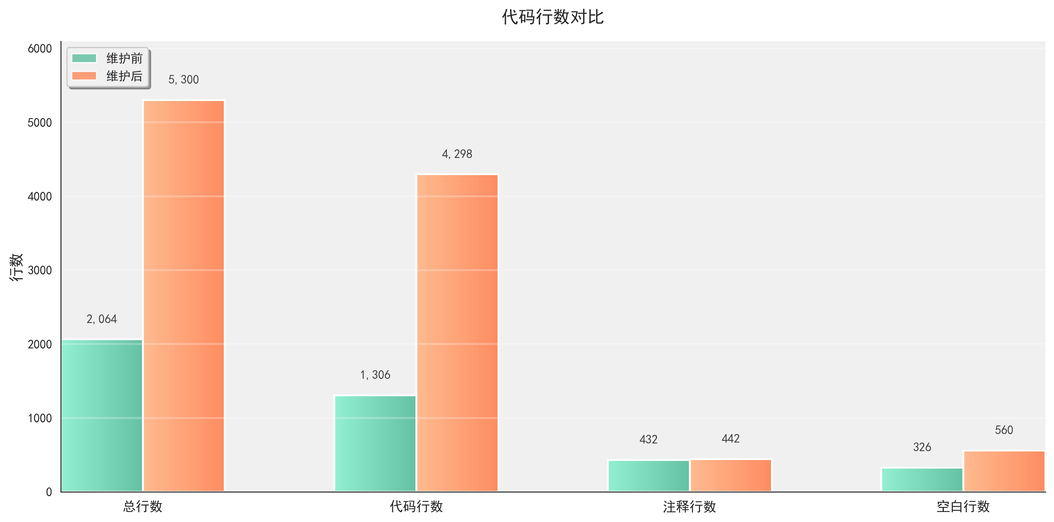
实践整体情况（1/2）
新增了哪些功能，新增了哪些类，新增了多少行代码
1.设置界面背景，且可以进行背景切换操作
2.新增登录欢迎界面
3.新增登录密码，支持新建、删除和替换密码操作
4.新增翻译功能，支持中译英、英译中和还原原本文本操作
5.新增插入图片功能
6.新增修改字体操作
7.新增统计字符数操作
8.新增撤销操作
9.新增朗读操作
10.新增私密模式功能
11.新增语音合成功能
12.新增语音听写功能
13.新增获取地理位置功能
14.新增笔记编辑内搜索
15.新增富文本功能
16.新增模板便签功能
java源码对比
xml源码对比
新增2992行xml源码，4429行java源码

Slide 5
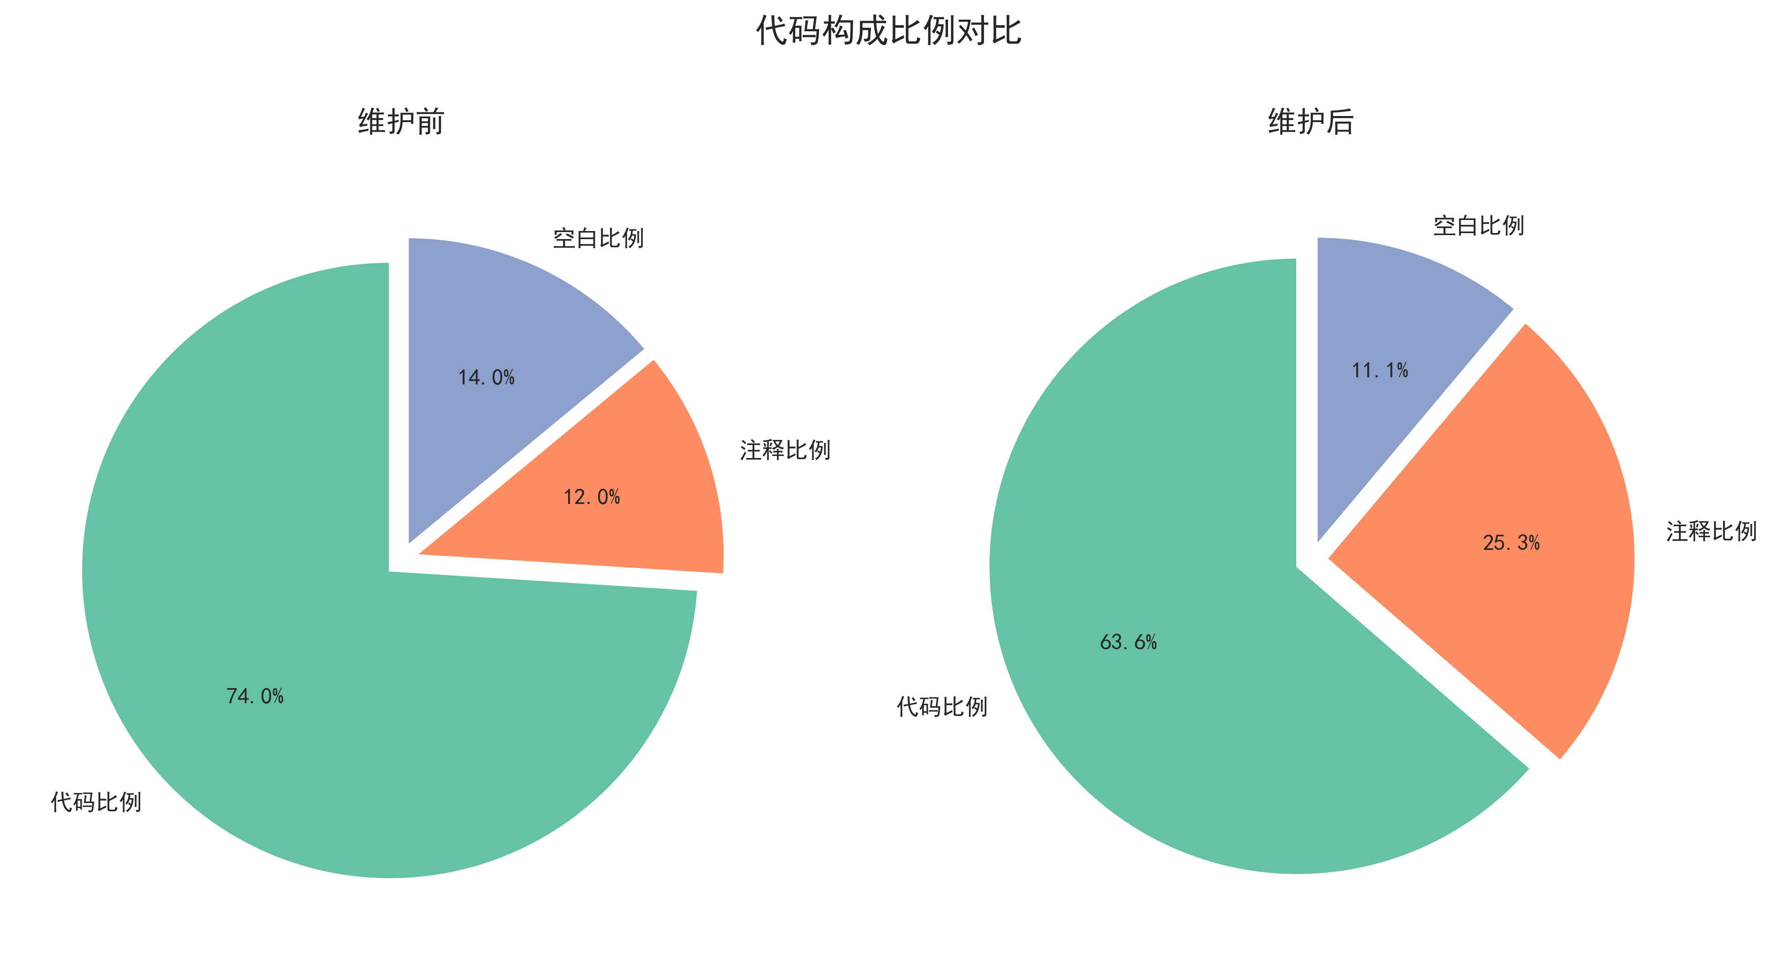
实践整体情况（1/2）
新增了哪些功能，新增了哪些类，新增了多少行代码
在不统计MSC与AAR文件下类的前提下，主要新增了IflytekActivity、translate_demo（BaiduTranslateService、MD5Utils、RespondBean）、IATActivity、IatDemo、TtsDemo、IatSettings、TtsSettings、JsonParser、LoginActivity、DeletePassword、SetPassword、ChangePassword、SplashActivity、Fucutil、SpeechApp等（17个）类，可以看到维护之后，注释比例增大一倍、空白比例更少，代码比例更少更精简。

Slide 6
实践整体情况（1/2）
开源软件泛读、标注和维护报告文档：
该文档共92页，85张图（另含6张表）。
开源软件的质量分析报告文档：
该文档共27页，31张图。
小组中每个同学的贡献度分别是多少
秦薪淇，贡献度：1 黄泽楷，贡献度：1

Slide 7
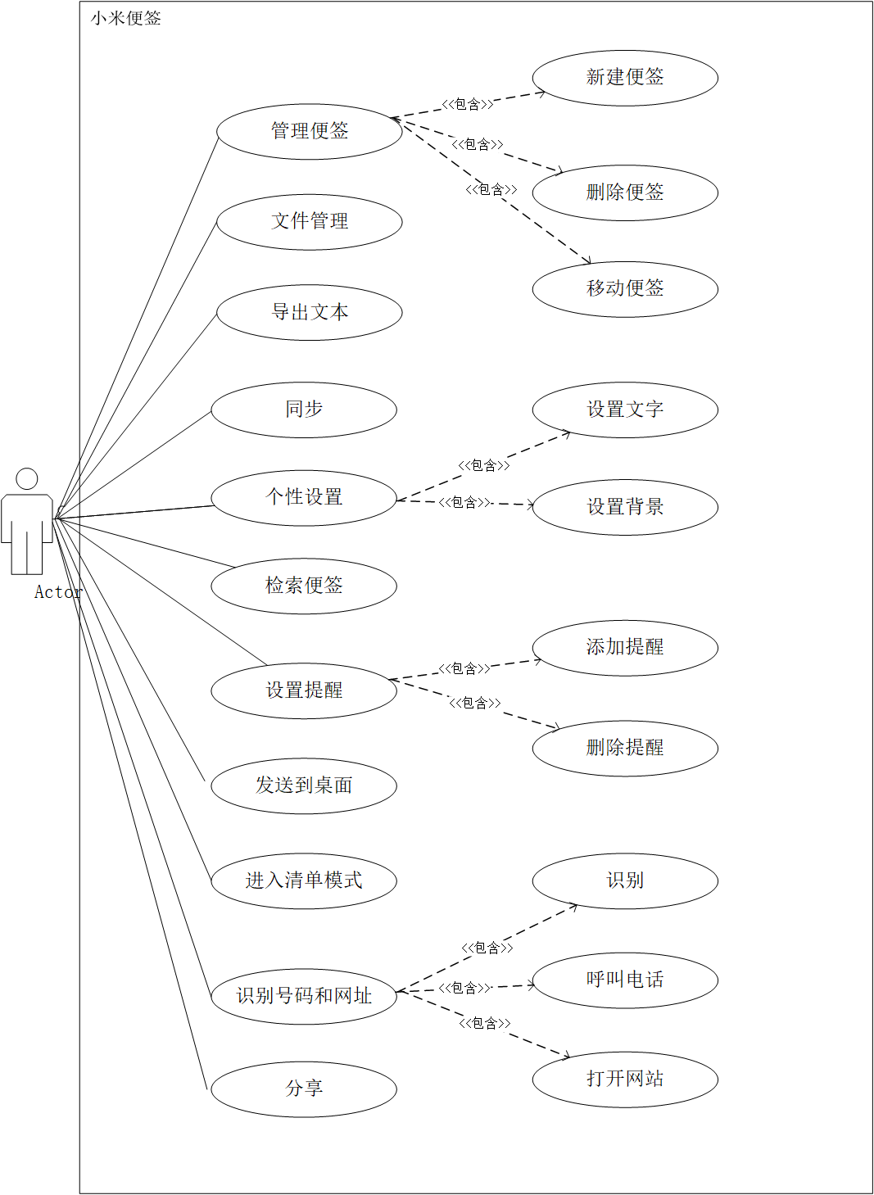
小米便签软件的用例图

Slide 8
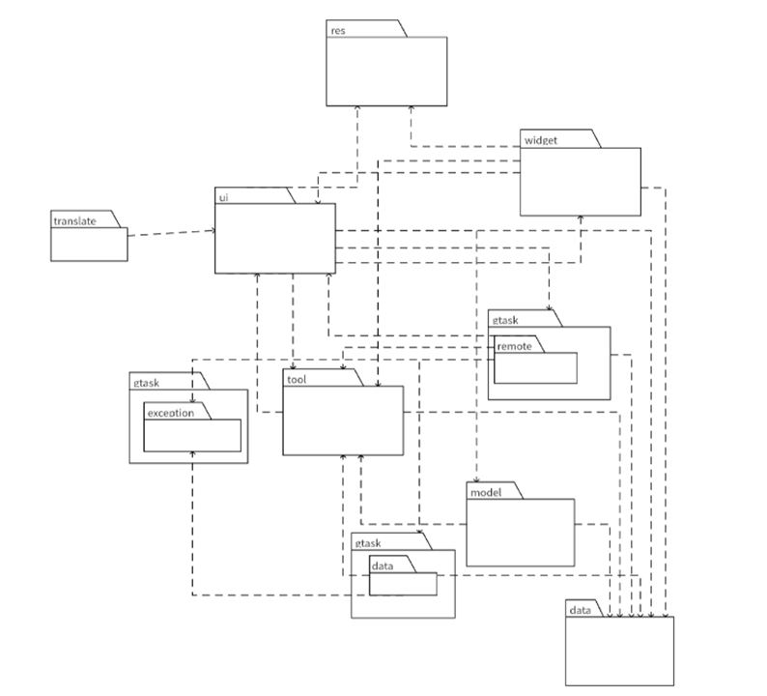
小米便签软件的架构图
该开源软件的类组织成7个子系统(6个源代码包，1个资源文件包)，这些子系统之间的关系如图2所示。
虚线表示包与包之间存在依赖关系。
Res包用于存放应用程序的资源文件。
Data包用于存储和处理备忘录应用程序的数据。
Model包用于存放数据模型相关的类，它主要负责定义应用程序中所需的数据结构、业务逻辑和数据操作的接口。
Widget包用于存放与应用程序桌面小部件（Widget）相关的类和方法。
Tool包用于存放与工具类和辅助功能相关的类和方法。
Ui包用于存放与用户界面相关的类、布局和资源文件，比如闹钟提醒。
Gtask包用于存放与数据更新，同步，检测异常相关的类和方法。

Slide 9
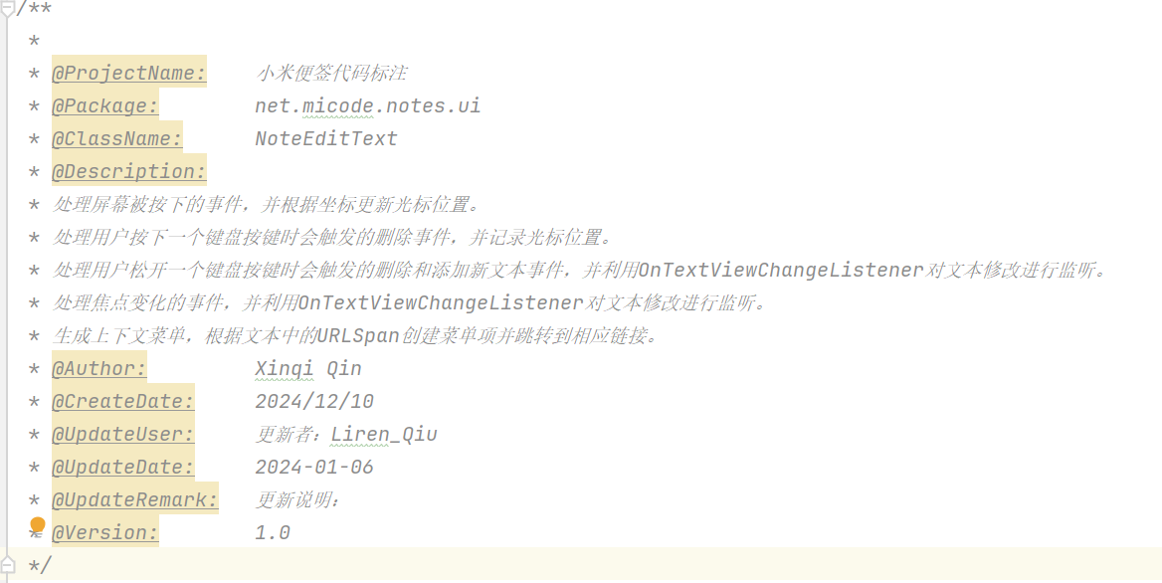
小米便签代码标注示例（类标注）
对ui包中的NoteEditText类（维护后）进行了标注，分析了该类的作用： 处理屏幕被按下的事件，并根据坐标更新光标位置;处理用户按下一个键盘按键时会触发的删除事件，并记录光标位置处;理用户松开一个键盘按键时会触发的删除和添加新文本事件，并利用OnTextViewChangeListener对文本修改进行监听;处理焦点变化的事件，并利用OnTextViewChangeListener对文本修改进行监听;生成上下文菜单，根据文本中的URLSpan创建菜单项并跳转到相应链接。

Slide 10
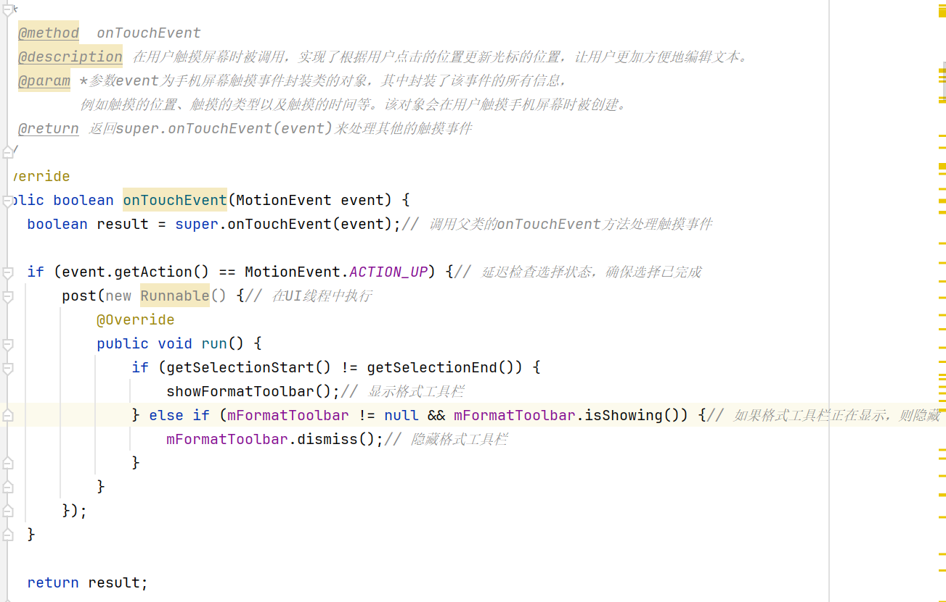
小米便签代码标注示例（方法标注）
对onTouchEvent方法进行标注，
分析了该方法的功能：在用户触摸屏幕时被调用，实现了根据用户点击的位置更新光标的位置，让用户更加方便地编辑文本。
分析了该方法的参数：屏幕触摸对象event
分析了该方法的返回值：需要返回super.onTouchEvent(event)来处理其他的按键事件。

Slide 11
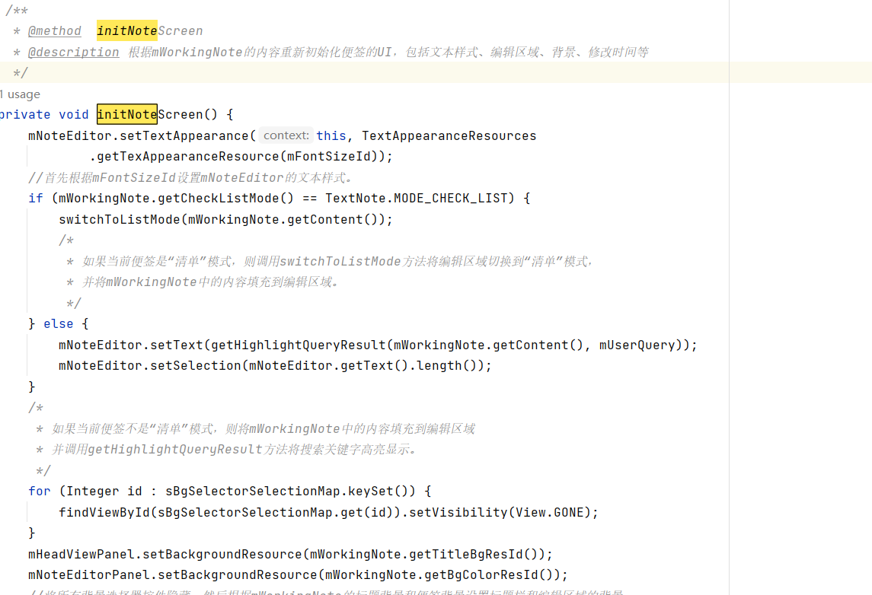
小米便签代码标注示例（语句块标注）
对initNoteScreen方法中的if-else语句块进行标注。
分析结果：如果当前便签是“清单”模式，则调用switchToListMode方法将编辑区域切换到“清单”模式，并将mWorkingNote中的内容填充到编辑区域。如果当前便签不是“清单”模式，则将mWorkingNote中的内容填充到编辑区域，并调用getHighlightQueryResult方法将搜索关键字高亮显示。维护之后增加的代码也进行了标注

Slide 12
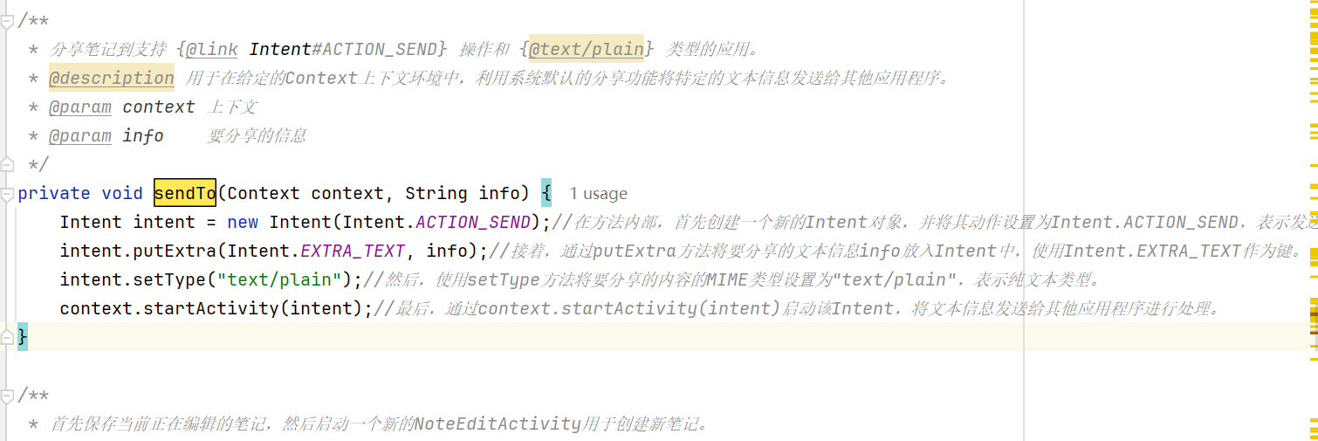
小米便签代码标注示例（语句标注）
对sendTo中的方法进行标注。
对里面的语句进行逐句标注：
在方法内部，首先创建了一个新的Intent对象，并将其动作设置为Intent.ACTION_SEND，表示发送内容，
接着，通过putExtra方法将要分享的文本信息info放入Intent中，使用Intent.EXTRA_TEXT作为键。
然后，使用setType方法将要分享的内容的MINE类型设置为“text/plain”,表示纯文本类型
最后，通过context.startActivity(intent)启动该Intent，将文本信息发给其他应用程序进行处理。

Slide 13
小米便签软件的质量分析
质量好在哪里
1.代码风格良好，命名和缩进规范。
2.有良好的分层结构。
3.代码模块化和可重用性高。
4.代码体现高内聚度和低耦合度。
存在哪些质量问题。
1.存在注释较少，不方便阅读理解。
2.部分方法的实现过长，显得冗余。

Slide 14
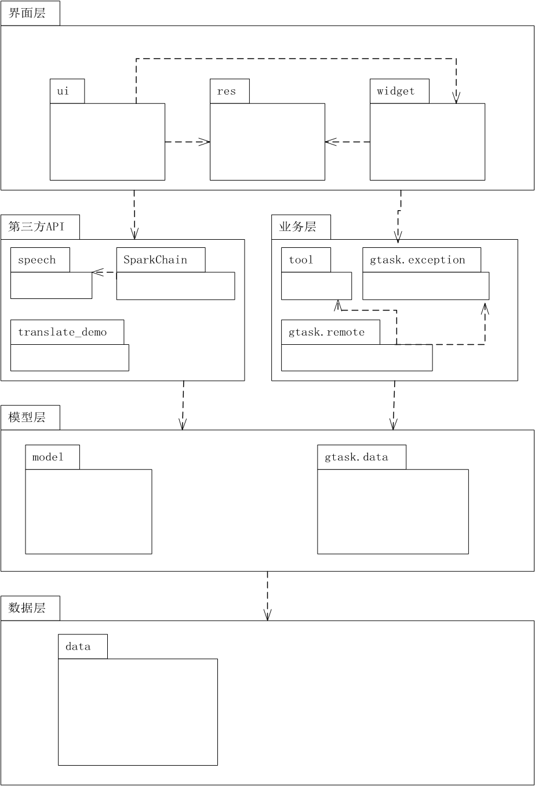
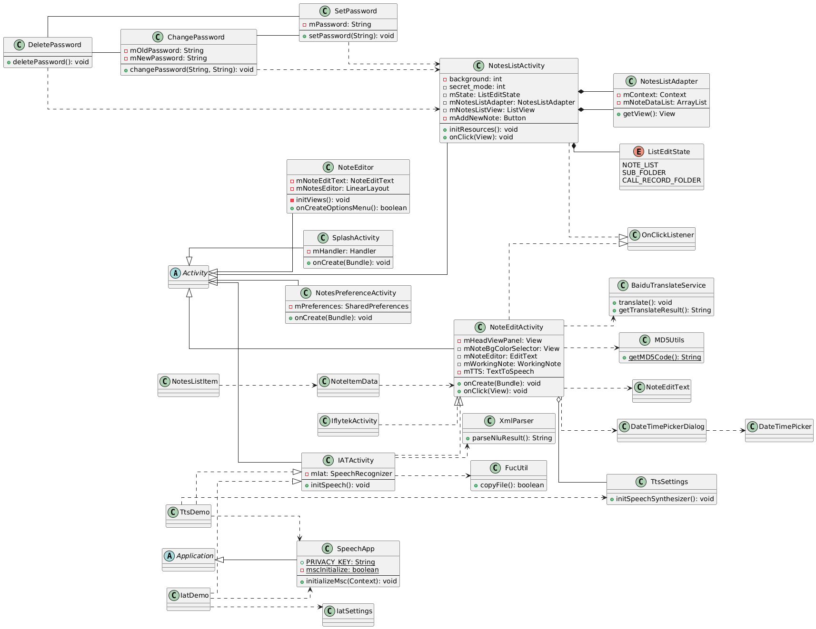
小米便签软件新增功能后的软件架构图
ui包，第三方API包对应类图

Slide 15
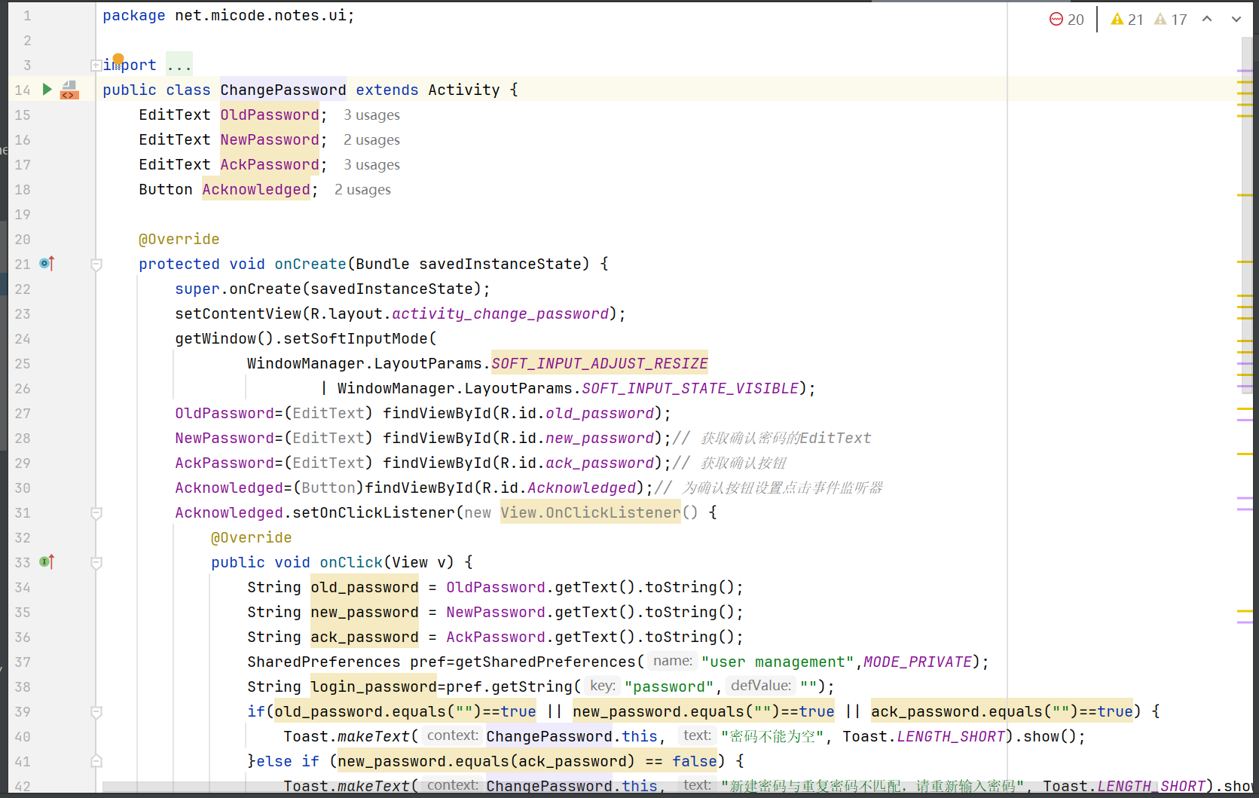
小米便签软件新增代码示例（类）
新增ChangePassword类，与LoginActivity、Set Password、DeletePassword等类一起用来实现设置登录密码功能。

Slide 16
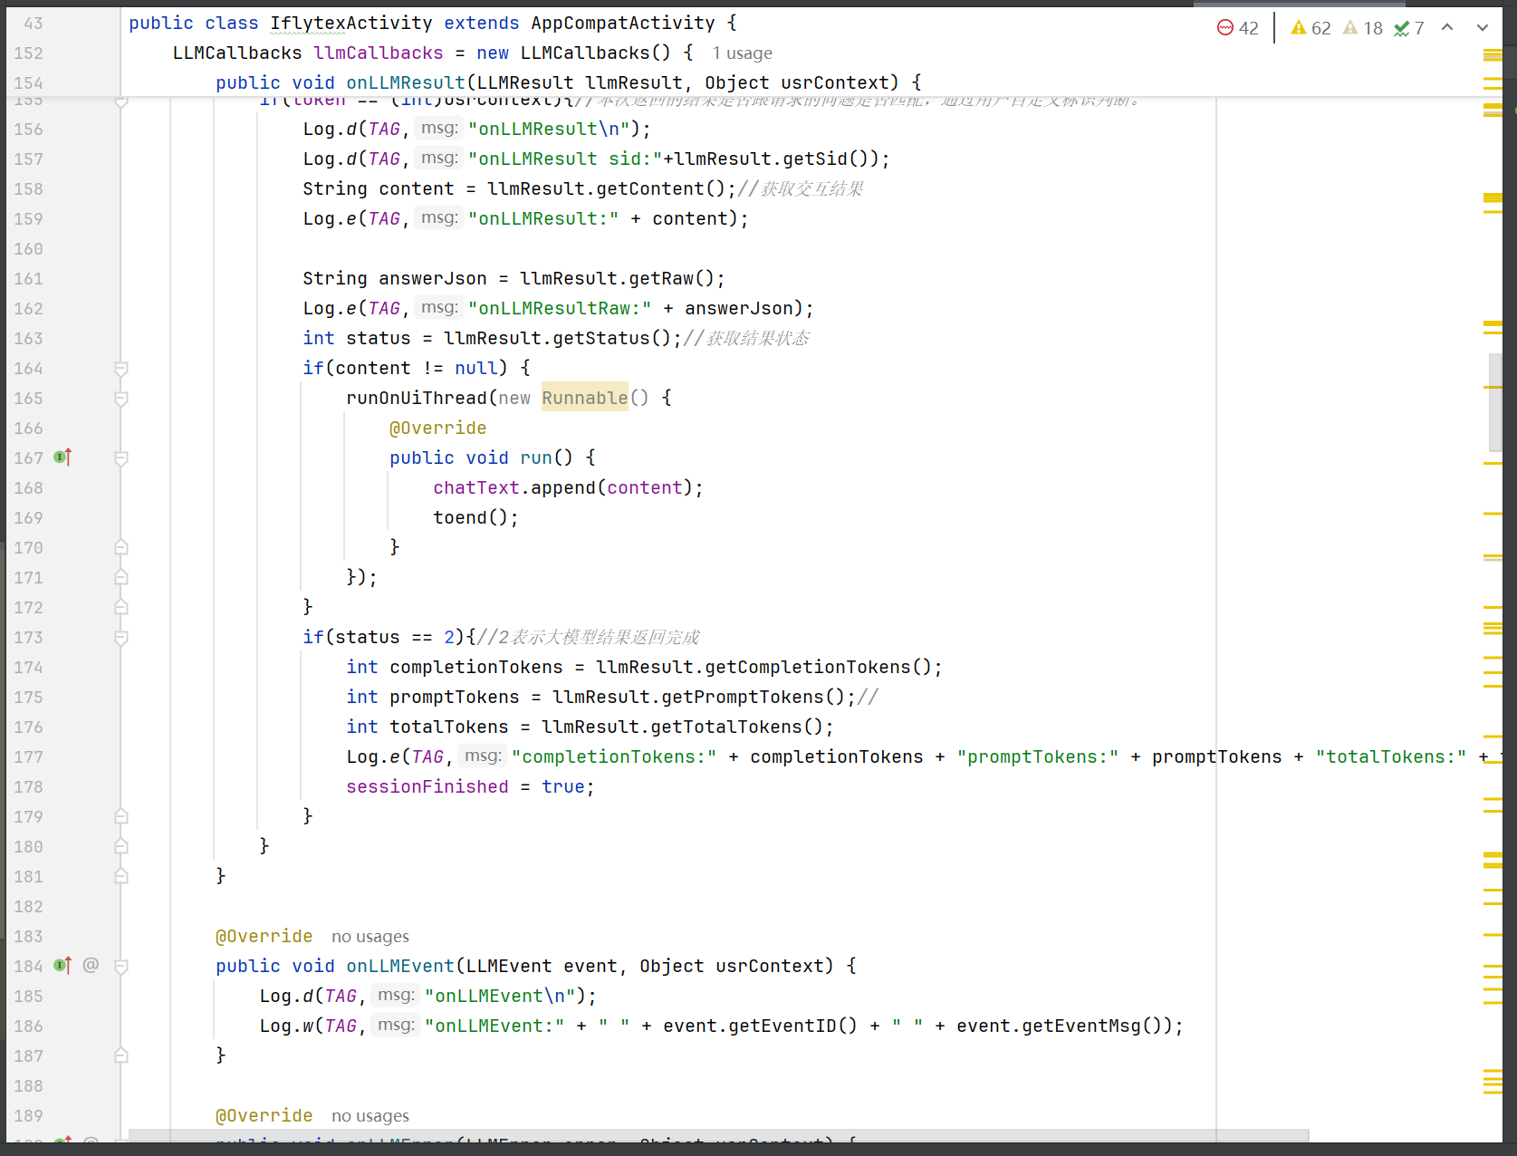
小米便签软件新增代码示例（类）
新增IflytekActivity类，用来实现与讯飞星对话式大模型的交互。

Slide 17
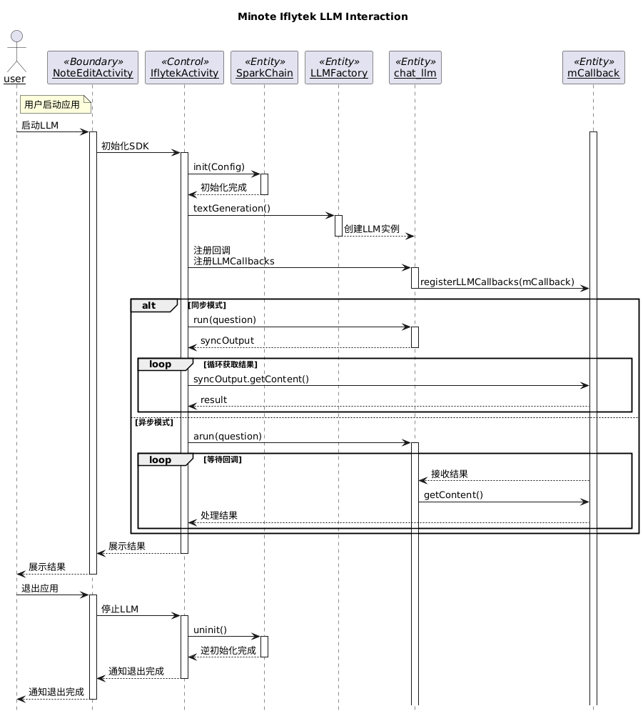
小米便签软件新增代码示例（类）
新增IflytekActivity类，用来实现与讯飞星对话式大模型的交互。这里展示了其时序图，更多功能和顺序图详见文档。

Slide 18
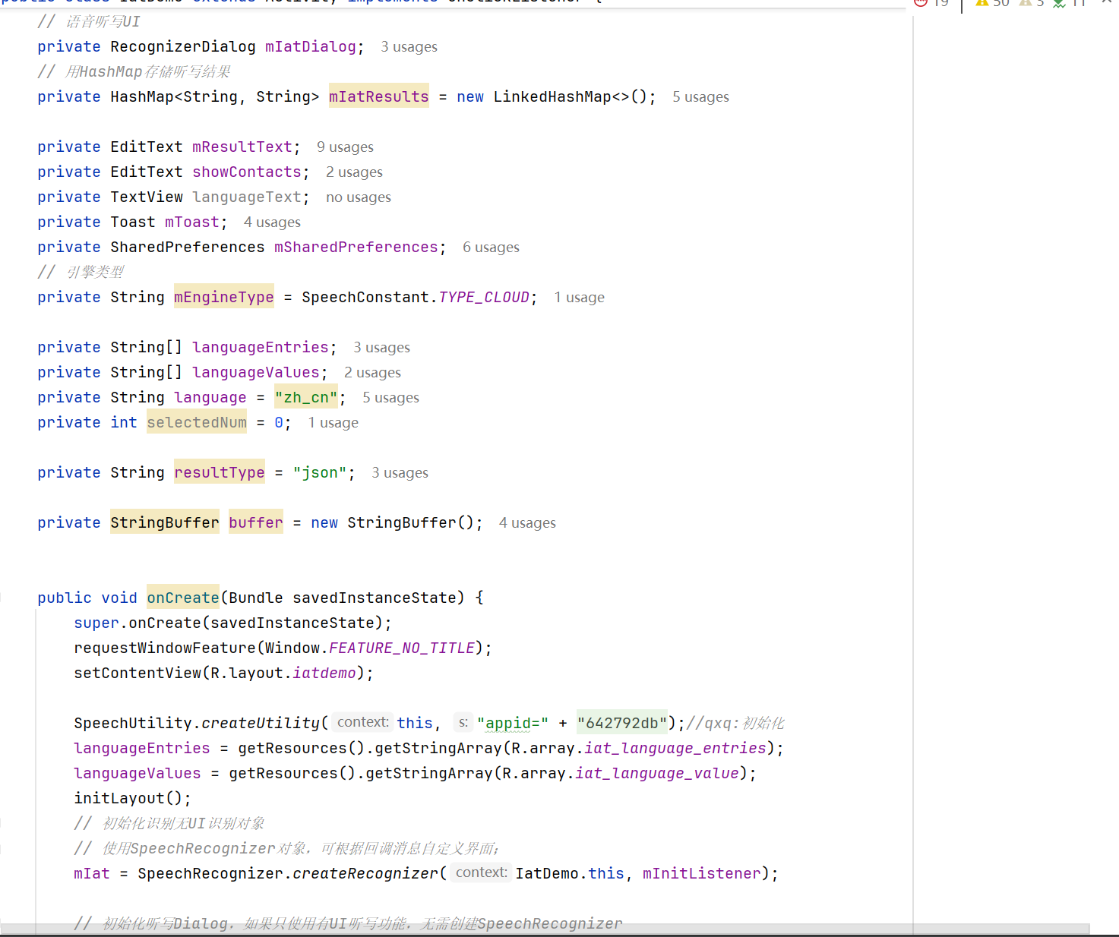
小米便签软件新增代码示例（类）
新增IatDemo类，用来实现语音输入的转写功能。

Slide 19
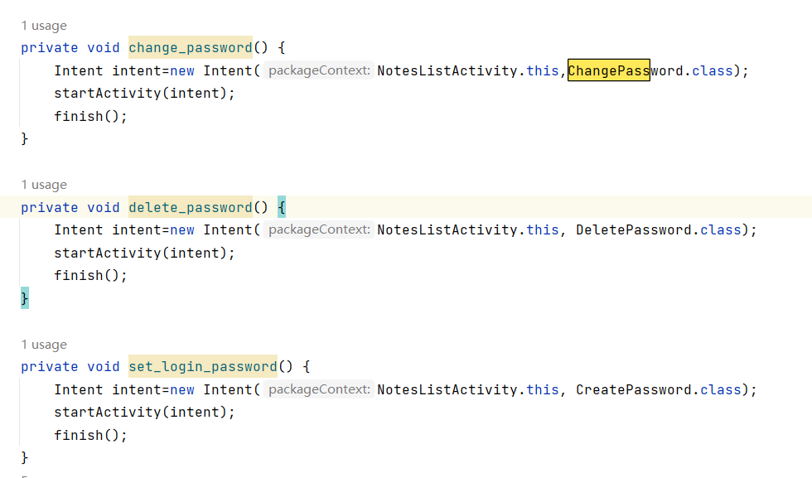
小米便签软件新增代码示例（方法）
新增change_password方法，用来修改登录密码。
新增delete_password方法，用来删除登录密码。
新增set_login_password方法，用来修改登录密码。

Slide 20
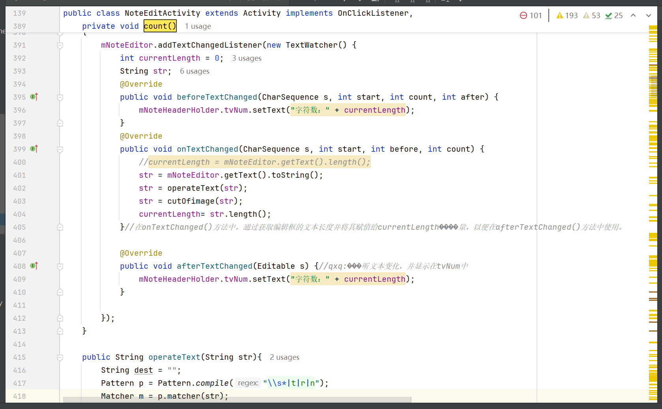
小米便签软件新增代码示例（方法）
在NoteEditActivity类中新增count方法，用来实时统计便签中的字符数目。

Slide 21
运行和演示小米便签的功能
详情功能请看接下来演示

